Slide 1

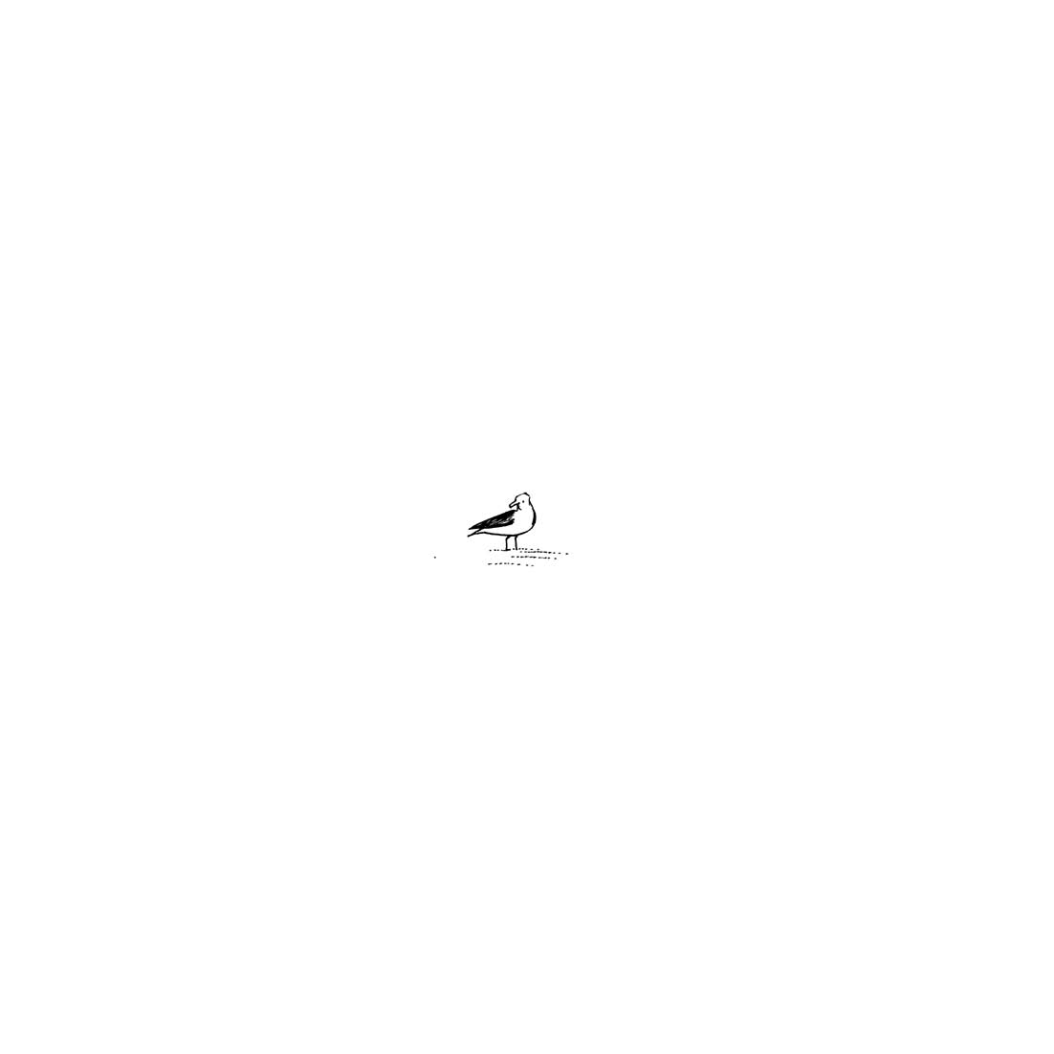
鱼和礼物

Slide 2
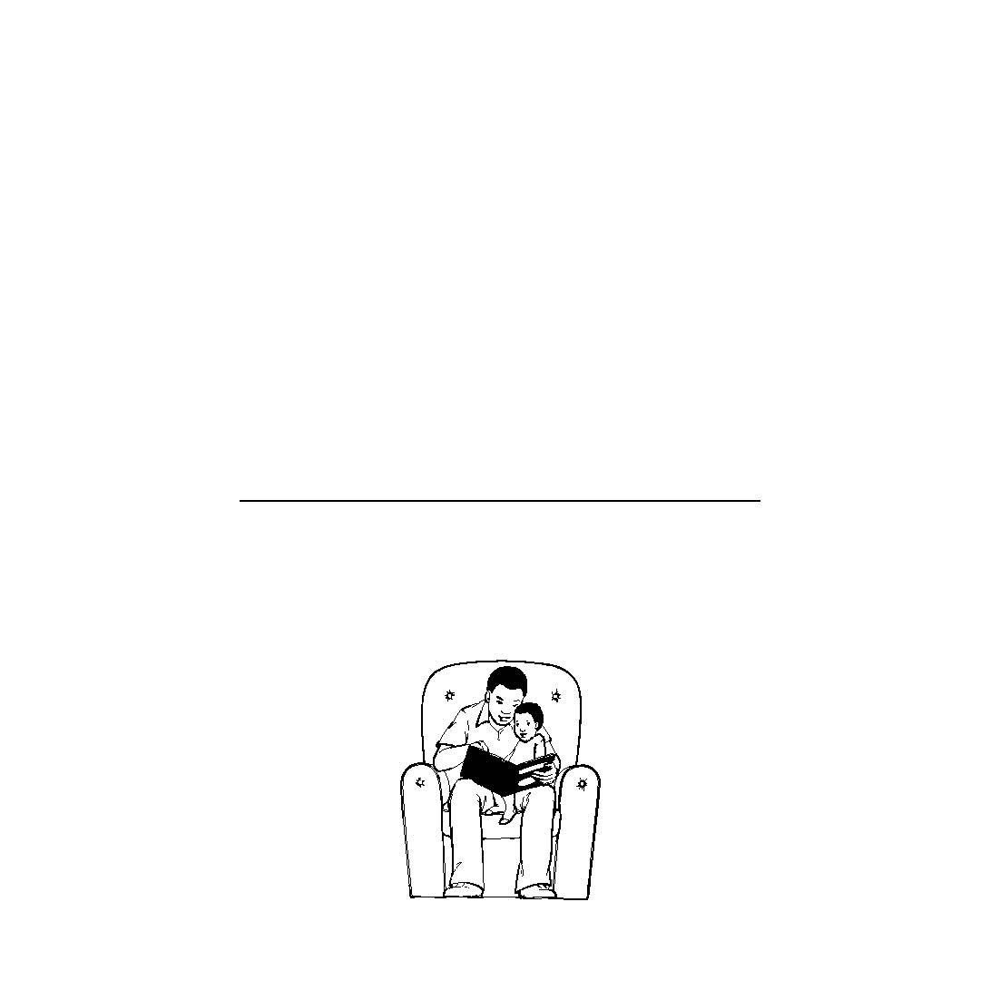
鱼和礼物
这本书属于

Slide 3


Slide 4

鱼和礼物

Slide 5
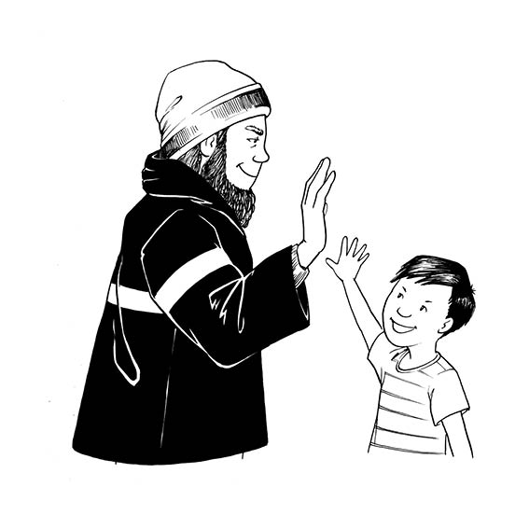
在一个特别的星期五，尤瑟夫的爸爸在东方亮起鱼肚白前穿好了衣服。他套上厚厚的防寒服，戴上绿色的毛线帽并遮住耳朵。他向约瑟夫挥手告别。当爸爸说：“今天我要钓一条鱼，并给你带一份礼物回家。”时，尤瑟夫的眼睛亮了起来。

Slide 6
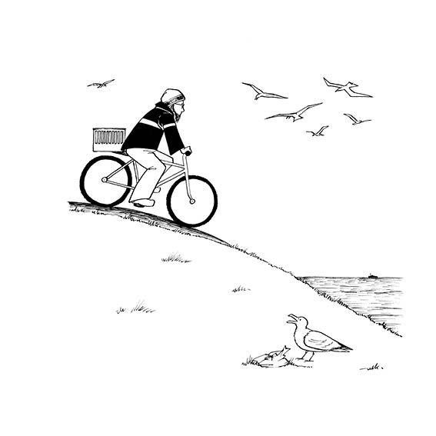
一条鱼和一份礼物？噢，会是什么呢？爸爸骑车去了梅森贝格海滩，去冲浪角的路上，轮子嘎吱嘎吱地响。
海鸥在天空中盘旋。“什——么？什——么？什——么？”它们叫道：“你会给约瑟夫带什么回来？”
爸爸转了转他的铃铛。“等会儿看会是什么吧！”

Slide 7
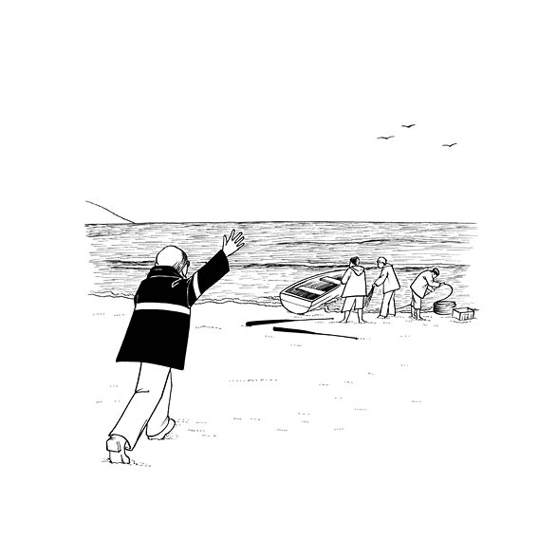
渔民们看着太阳升起。他们检查渔网，他们检查船桨，他们听听风声，他们把船拖进水中。约瑟夫的祖父欧帕・萨利是名渔夫；约瑟夫的曾祖父欧帕格罗杰·里德万也熟悉大海。

Slide 8
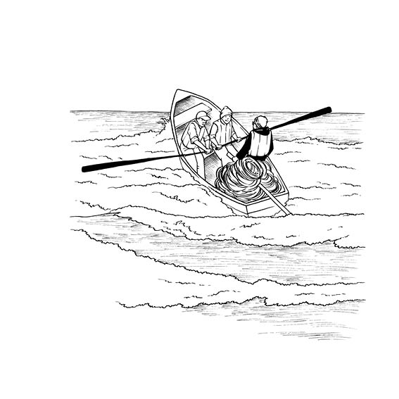
小船驶向波涛。爸爸划着船桨，他的腿撑着船舷，他的颈部肌肉绷紧，背部肌肉起伏。
爸爸边划边唱：“哎呀上呀，出海捕鱼。哎呀使劲，划桨不停。”

Slide 9
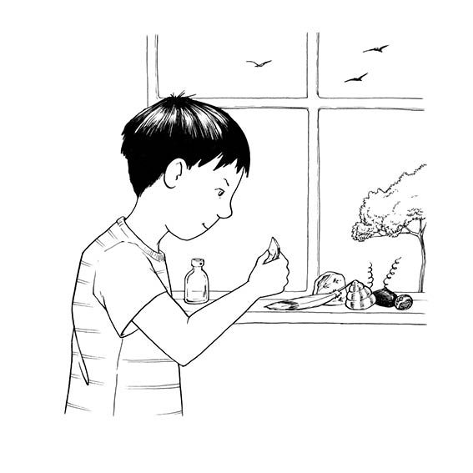
一整天约瑟夫都在看着天空。晴空万里，风和日丽。一条鱼和一份礼物！爸爸会从海里带回来什么？有时他会带回来一个漂亮的贝壳，有时他会带回来一个被海浪冲刷过的宝石绿瓶子。

Slide 10
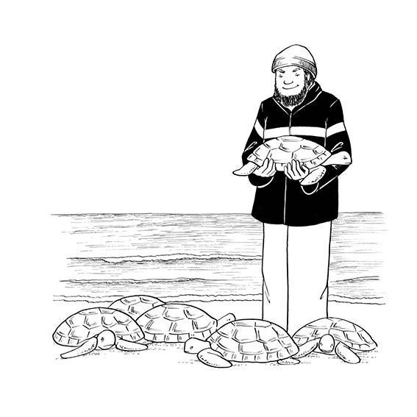
有时约瑟夫的爸爸会带回来一个故事，像那次他们在沙地上发现海龟的时候，几百只海龟被暴风雨冲上了岸。
“怎——样？怎——样？怎——样？”海鸥们叫道：“你们要怎样帮助这些海龟呢？”
爸爸说：“我直接告诉你吧，我们救了那些海龟。我们把它们送回了大海，每一只。”

Slide 11
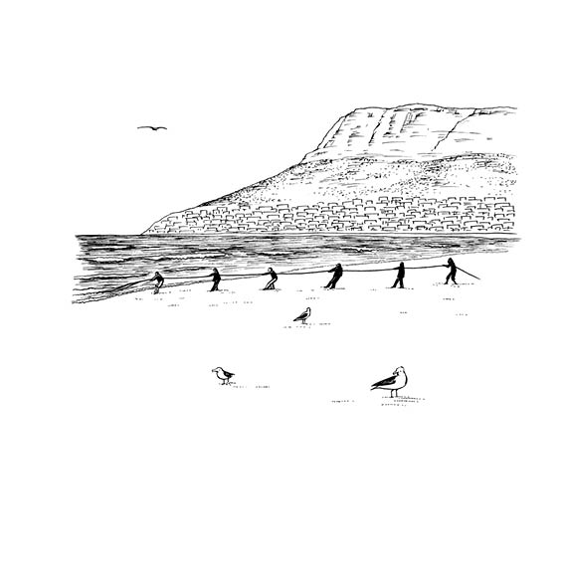
爸爸总是带回来一首歌。他一边唱一边划桨，他一边唱一边拉网。他一边唱一边绕绳，他一边唱唱一边骑车回家： “哎呀上呀，出海捕鱼。哎呀使劲，划桨不停。”

Slide 12
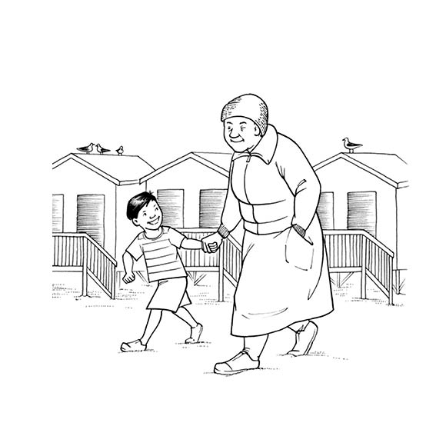
祖母萨菲亚晚餐想吃一条肥美的黄鱼。妈妈想要一件新衣服。
“别傻了，” 祖母说，“如果他们能钓到一只小螃蟹就算走运了。更有可能是吃鱼尾巴。海里面没有那么多鱼了。”
约瑟夫拉着祖母的手，在澡堂小屋那里过了马路。
“什——么？什——么？什——么？” 停在明亮的屋顶上的海鸥叫道：“晚饭吃什么？”

Slide 13
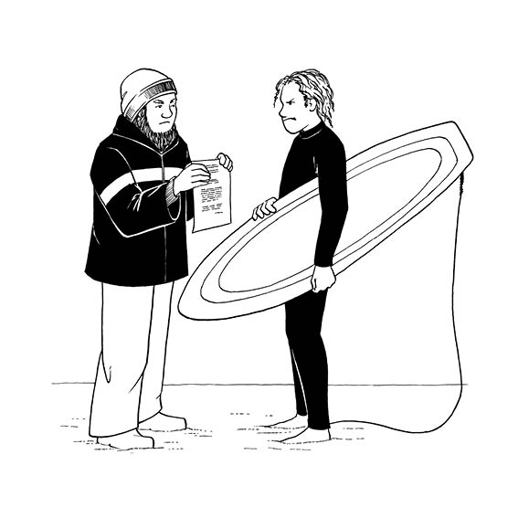
去年，渔民和冲浪者发生了冲突，拳脚相向，大吵大闹。
“怎——么了？怎——么了？怎——么了？”海鸥叫道。
“海够大家用的。”约瑟夫的爸爸说。他给他们看了欧帕·萨利的捕鱼执照。“大家都有浪花，海水是免费的。"

Slide 14
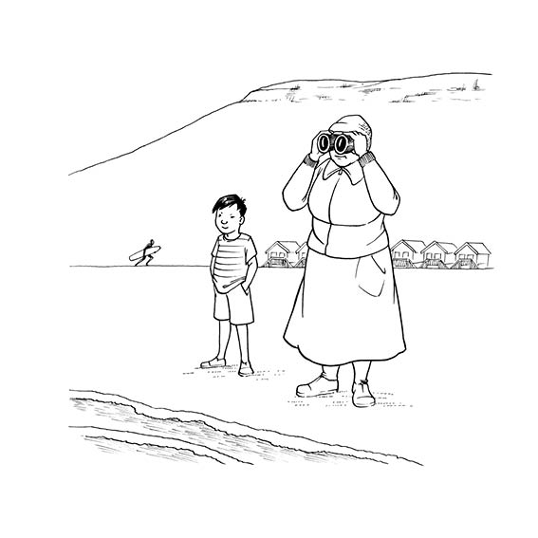
祖母萨菲亚通过望远镜看，她的手指好奇地蜷缩着。鲨鱼警报响起，游泳者跑回沙滩，拿起毛巾。冲浪者冲到岸边，把冲浪板夹在胳膊下，在淋浴器下脱掉冲浪衣。
“什——么？什——么？什——么？”海鸥们叫道：“约瑟夫爸爸会从海里带来回什么？”

Slide 15
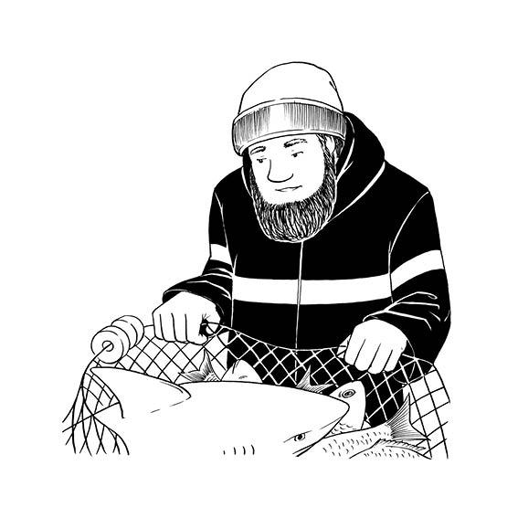
约瑟夫的爸爸、叔叔还有表弟们拉着网。一条小鲨鱼被抓住了。它在海浪中扭动着，打着滚。约瑟夫的爸爸解开渔网，向鲨鱼唱道：“哎呀上呀，出海捕鱼。哎呀使劲，划桨不停。”
当鲨鱼终获自由时，它又回到了波涛中，只留下一条肥美的黄鱼在网中。祖母萨菲亚会很高兴。

Slide 16
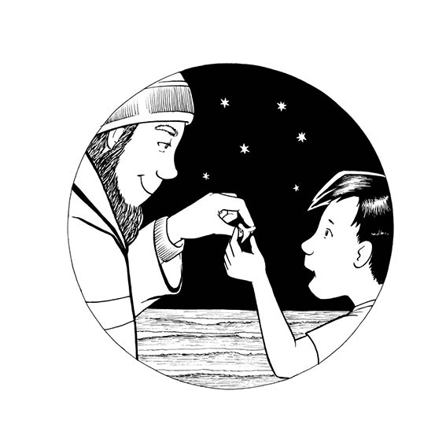
男人们把船拉进来，卷起缆绳。一个坚硬的白色三角形碰到了爸爸的手指。
“什——么？什——么？什——么？”海鸥们大叫。“你给尤瑟夫带回来了什么？”
太阳落山的时候，爸爸回答海鸥的问题：“一颗幸运的鲨鱼牙，送给我的孩子。”
在家里，约瑟夫把他的礼物拿起来，对着星星看。

